Slide 1
住宅市场
上市38万㎡，环比增长11%。成交36万㎡，环比下降6%。成交均价25861元/㎡，环比下降7%。截止5月底全市库存399万㎡，去化周期7.0个月（按12个月计算）。
近一年月均成交：53万㎡
近一年月均供应：53万㎡
截止本月底库存：399万㎡ 去化周期—按近3个月计算：3.9个月 按近12个月计算：0.6个月 按近36个月计算：0.1个月

Slide 2
住宅市场
本月南京商品住宅成交主要以120㎡以下首置首改为主，其中90㎡以下成交总价段多在150-250万，90-120㎡成交总价段多集中在200-300万， 180㎡以上成交总价段多集中在500万以上。
南京(不含溧水、高淳) 2018年3月 商品住宅 销售情况 总价段+面积段 交叉分析统计
总价段\面积段 | 90㎡以下 | 90-120㎡ | 120-144㎡ | 144-180㎡ | 180㎡以上 | 合计
100万以下 | 34 | 27 | 0 | 0 | 4 | 65
100-120 | 42 | 24 | 1 | 2 | 0 | 69
120-150 | 55 | 22 | 8 | 1 | 0 | 86
150-200 | 228 | 72 | 15 | 4 | 0 | 319
200-250 | 629 | 310 | 12 | 1 | 2 | 954
250-300 | 84 | 424 | 63 | 2 | 4 | 577
300-350 | 15 | 25 | 162 | 10 | 3 | 215
350-400 | 0 | 38 | 112 | 19 | 1 | 170
400-450 | 0 | 11 | 50 | 3 | 5 | 69
450-500 | 0 | 0 | 55 | 20 | 9 | 84
500万以上 | 0 | 0 | 52 | 57 | 212 | 321
合计 | 1087 | 953 | 530 | 119 | 240 | 2929

Slide 3
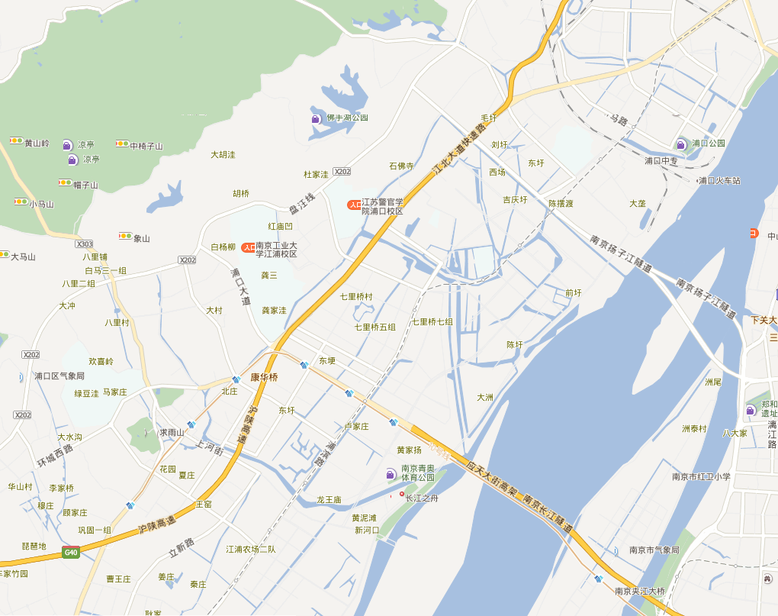
我司项目及周围竞品销售分析
受限签备案影响，成交数据比实际有所延迟。华润国际社区签约63套, 均价3.0元/㎡。世茂荣里签约222套, 均价2.4元/㎡。中建国熙台签约1套, 均价3.3元/㎡。三金鑫宁府签约11套, 均价2.6元/㎡。雅居乐滨江国际签约40套, 均价2.6元/㎡。观山悦签约洋房1套, 均价2.8元/㎡，小高层住宅10套, 均价2.5元/㎡。
国社项目及竞品成交分析
观山悦（毛坯）
成交：洋房1套
小高层10套
均价：洋房28386元/㎡
小高层25089元/㎡
荣里（毛坯）
成交：222套
均价：24107元/㎡
国社（精装）
成交：63套
均价：29638元/m²
中建国熙台（精装）
成交：1套
均价：32788元/m²
雅居乐滨江国际（精装）
成交：40套
均价：26511元/㎡
三金鑫宁府（毛坯）
成交：11套
均价：25961元/㎡

Slide 4
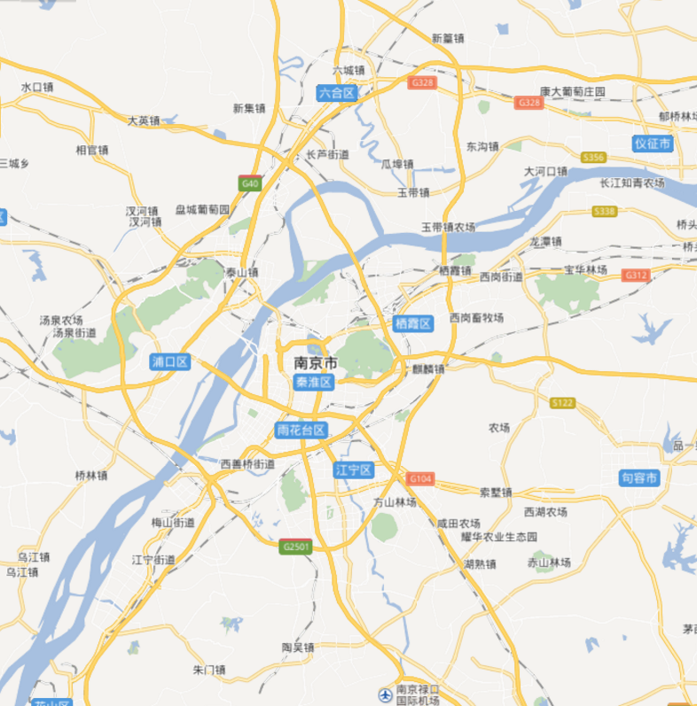
排行榜
受限签备案影响，3月南京TOP10基本为1-2月成交楼盘，成交以2-3万/㎡项目为主，占据7席，融创玉兰公馆、奥克斯钟山府、恒大悦澜湾分别占据前三名。
排名 | 项目名称 | 板块 | 面积 (万㎡) | 套数 | 金额 (亿元) | 均价 (元/㎡)
1 | 南京溧水万达广场 | 溧水 | 6.01 | 537 | 7.06 | 11758
2 | 融侨悦城 | 江宁 | 3.88 | 369 | 8.83 | 22772
3 | 天岳城 | 溧水 | 2.74 | 247 | 2.22 | 8118
4 | 恒大金碧天下 | 溧水 | 2.58 | 188 | 2.02 | 7846
5 | 万达茂 | 仙林 | 2.18 | 706 | 3.39 | 15517
6 | 世茂荣里 | 江北 | 2.13 | 222 | 5.14 | 24107
7 | 万科城 | 溧水 | 2.09 | 194 | 2.54 | 12164
8 | 御澜府 | 江北 | 2.05 | 194 | 5.22 | 25477
9 | 海赋尚城 | 城北 | 2.04 | 229 | 5.23 | 25641
10 | 大华锦绣时代 | 江北 | 1.98 | 211 | 4.58 | 23096
5
6
1
9
10
8
4
2
7
3
2万/㎡以下
2-3万/㎡
3-4万/㎡
4万/㎡以上

